Slide 1
GLOBAL & MULTICULTURAL ADVERTISING
PART 14: REVIEW

Slide 2
Review: Pendekatan, Daya Tarik & Eksekusi Iklan

Slide 3
Dimensi-dimensi Daya Tarik
Power Distance
Dalam budaya jarak kekuasaan tinggi, orang tua memberikan nasihat kepada yang lebih muda, atasan sangat dihormati oleh bawahan, di iklan juga sering diperlihatkan adanya orang tua, kakek dan nenek (beberapa generasi).
Sebaliknya di dalam budaya jarak kekuasaan rendah, anak-anak bisa menasehati orang tua, anak kecil terlihat independen tanpa didampingi orang tuanya dan tidak ada masalah respect/disrespect terhadap atasan/guru.

Slide 4
Dimensi-dimensi Daya Tarik
Power Distance
Indonesia, jepang, italia, perancis, italia dan spanyol merupakan negara-negara dengan jarak kekuasaan tinggi
Sedangkan swedia, belanda, australia, AS dan denmark merupakan negara-negara dengan jarak kekuasan rendah

Slide 5
Dimensi-dimensi Daya Tarik
2. Indiviadualisme VS Kolektivisme
Dalam budaya individualistis, publik cenderung disapa secara langsung dan personal, kata-kata seperti "kamu", "aku" dan "kami" sering digunakan.
Dalam budaya kolektivisme, daya tarik lebih folus ke dalam grup benefit, harmoni dan keluarga yang lebih efektif.
Sedangkan dalam budaya individualisme, iklan lebih efektif untuk inividual benefit, kesuksesan personal dan independen.

Slide 6
Dimensi-dimensi Daya Tarik
2. Indiviadualisme VS Kolektivisme
Indonesia, jepang, korea, cina, rusia, brazil, yunani, thailand, columbia, meksiko, chile dan argentina merupakan negara kolektivis
Sedangkan jerman, AS, autria, australia, italia, perancis, jerman, dan belanda merupakan negara indiviadualis

Slide 7
Dimensi-dimensi Daya Tarik
3. Maskulinitas VS Feminitas
Kemenangan dan prestasi, karakteristik budaya maskulin, sering tercermin dalam periklanan AS.
Secara khusus, kombinasi individualisme dan maskulinitas mengarah pada kebutuhan yang kuat untuk menang, menjadi sukses dan menunjukkannya, dikombinasikan dengan keinginan untuk mendominasi.
Contohnya adalah "menjadi yang pertama", "satu-satunya di dunia", dan "menjadi yang terbaik", hiperbola, persuasif, dan iklan komparatif adalah cerminan dari maskulinitas.

Slide 8
Dimensi-dimensi Daya Tarik
3. Maskulinitas VS Feminitas
budaya feminin dicirikan oleh kepedulian dan kelembutan, sebuah iklan bisnis internasional untuk Norilsk Nickel dari Rusia mengungkapkan cinta untuk yang lemah, menampilkan seorang anak dalam iklannya.
ini mencerminkan konfigurasi kolektivisme, jarak kekuasaan tinggi, feminitas, dan penghindaran ketidakpastian yang kuat.
Dalam budaya maskulinitas, wanita digambarkan sebagai sosok yg powerful dan tough sedangkan dalam budaya feminitas laki-laki diperlihatkan sebagai sosok yang lemah lembut.

Slide 9
Dimensi-dimensi Daya Tarik
4. Maskulinitas VS Feminitas
AS, jepang, yunani, italia, inggris, australia dan jerman merupakan negara maskulin
Sedangkan portugal, spanyol, perancis,negara-negara skandinavia dan belanda merupakan negara feminis
Indonesia merupakan negara yang budayangan berada di tengah-tengah antara feministas dan maskulinitas

Slide 10
Dimensi-dimensi Daya Tarik
4. Menghindari Ketidakpastian/uncertainty avoidance
Penghindaran ketidakpastian yang kuat tidak hanya diterjemahkan ke dalam kebutuhan akan penjelasan, struktur, pengujian, laporan pengujian, bukti dan saran ilmiah, dan testimoni oleh para ahli, tetapi juga menjadi penghargaan tinggi untuk teknologi dan desain, yang terakhir bahkan lebih dalam konfigurasi dengan jarak daya tinggi.
daya tarik yang sering ditemukan dalam budaya penghindaran ketidakpastian tinggi adalah ketakutan akan bakteri, digunakan untuk mengiklankan deterjen, produk pembersih rumah tangga, dan sabun tangan.

Slide 11
Dimensi-dimensi Daya Tarik
4. Menghindari Ketidakpastian/uncertainty avoidance
Dalam budaya ketidakpastian yang tinggi, bagaimana sebuah produk bekerja dengan segala detail teknikalnya merupakan hal yang penting sedangkan dam budaya toleransi ketidakpastian yang paling penting adalah ahsil.
Italia, rusia, brazil, jerman, spanyol dam perancis merupakan negara dengan budaya menghindari ketidakpastian yang tinggi
Sedangkan AS, belanda, negara-negara skandinavia merupaksn negara dengan budaya toleransi ketidakpastian
Indonesia berada di tengah-tengah namun cenderung ke arah toleransi ketidakpastian

Slide 12
Dimensi-dimensi Daya Tarik
5. Orientasi Jangka Pendek/ Panjang
Orientasi jangka pendek tercermin dari arti urgensi yang sering dijumpai adalah periklanan AS dan UK.
Contohnya adalah penggunaan kata "cepat", "jangan menunggu", atau "sekarang diskon 50%!" merupakan bagian dari pemikiran jangka pendek adalah untuk "kesenangan instan".
untuk orientasi jangka panjang, harmoni dengan alam dan sesama, adalah daya tarik yang populer dalam periklanan Asia.
Ini adalah bagian dari pendekatan tidak langsung yang membantu membangun kepercayaan pada perusahaan.

Slide 13
Dimensi-dimensi Daya Tarik
5. Orientasi Jangka Pendek/ Panjang
Banyak iklan adalah tujuannya untuk hiburan murni, dan visual serta objek digunakan untuk menyenangkan mata, menggunakan makna simbolis yang tidak diketahui orang asing.
US, australia, negara-negara skandinavia, inggris, argentina, dan brazil merupakan negara-negara dengan orientasi jangka pendek
Sedangkan indoensia, jepang, cin, korea, perancis, jerman dan italia merupakan negara dengan orientasi jangka panjang

Slide 14
Gaya Eksekusi Iklan
1. Pengumuman
Pengumuman adalah presentasi fakta tanpa perlu menggunakan model/ talent karena fakta atau gambaran visual diasumsikan dapat menyampaikan pesan iklan.
Jenis-jenisnya:
A. Pure display: mencakup semua bentuk yang terutama didasarkan pada penampilan produk, bukan seperti produk di etalase toko atau ruang pamer (biasa untuk produk fashion, kecantikan, dan perhiasan).
B. Product message: bentuk ini didasarkan pada penyajian atribut produk, dapat berupa penyajian visual berupa penjelasan fakta tentang produk atau merek (biasa digunakan di negara-negara low context culture/negara barat dengan produk-produk elektronik/gadget).

Slide 15
Gaya Eksekusi Iklan
Pengumuman
C. Corporate presentation: Ini adalah bentuk khas yang digunakan untuk periklanan perusahaan, dapat menggunakan film dokumenter dan menyangkut presentasi perusahaan dan produk atau jasanya secara lisan dan visual.
Perusahan AS akan menggunakan pendekatan iklan yang direct/ langsung sedangkan perusahan Asia akan lebih indirect/ tidak langsung karena memasukan nilai-nilai ketimuran.

Slide 16
Gaya Eksekusi Iklan
2. Transfer Asosiasi
dalam transfer asosiasi, produk tersebut digabungkan dengan objek atau orang lain yang dimaksudkan untuk ditransfer ke merek.
Jenis-jenisnya:
lifestyle: konsep gaya hidup dimaksudkan untuk mentransfer asosiasi dengan orang-orang (muda, sukses, dll), jenis gaya hidup terikat budaya.
Metaphor: metafora dapat digunakan untuk mentransfer karakteristik suatu objek atau hewan (konkret) atau ide (abstrak) ke merek dengan menggambar paralel (Metafora visual digunakan di negara budaya high context/negara timur sedangkan metafora verbal digunakan di negara budaya low context culture/negara barat kecuali spanyol)

Slide 17
Gaya Eksekusi Iklan
2. Transfer Asosiasi
Metonymy: metonymy mentransfer makna objek asli ke merek, misalnya: bunga berubah menjadi parfum, atau sepotong buah berubah menjadi sirup (biasa digunakan di negara dengan budaya high context kecuali spanyol)
Clebrity transfer: subform ini mencakup iklan yang menampilkan selebriti atau tindakan selebriti dengan orang lain tanpa mendemonstrasikan, mendukung, atau memberikan testimonial (seding digunakan di negara-negara kolektivisme – high context culture).

Slide 18
Gaya Eksekusi Iklan
3. Pelajaran
pelajaran adalah komunikasi langsung-presentasi atau fakta dan argumen - dimaksudkan untuk menceramahi khalayak.
mereka menyatakan, menjelaskan, menunjukkan, atau mencoba meyakinkan atau membujuk, ini adalah bentuk yang khas dari budaya individulistik konteks rendah.
Jenis-jenisnya adalah:
presenter: presenter adalah orang-orang dengan kehadiran dominan, berbicara di depan kamera dan menyampaikan pesan utama, mereka dapat memberikan demonstrasi, berkomentar saja, dan wawancara atau wawancara, dengan atau tanpa pewawancara ditampilkan.
Endorsement dan testimonial: dalam subform ini, presenter atau spokeperson menyatakan bahwa dia adalah pengguna produk atau memiliki pendapat tentang hal itu dan oleh karena itu mendukung produk tersebut.

Slide 19
Gaya Eksekusi Iklan
3. Pelajaran
Dalam budaya maskulin, presenter cenderung profil tinggi - selebriti, bintang, atau orang terkenal, dalam budaya individualistik, jika orang biasa memberikan testimonial, mereka diidentifikasi, nama mereka disebutkan, dan kadang-kadang tanda tangan mereka ditambahkan.
budaya barat yang menggabungkan maskulinitas dan penghindaran ketidakpastian yang kuat menggunakan presenter terkenal yang juga ahli.

Slide 20
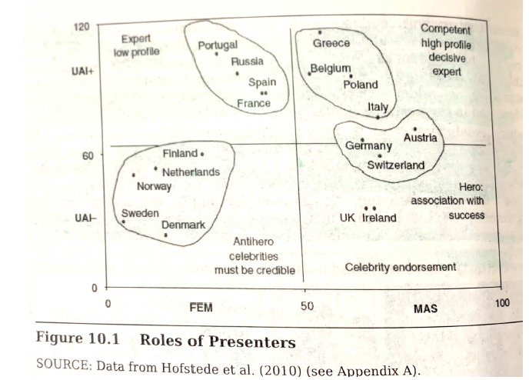
Gaya Eksekusi Iklan
3. Pelajaran

Slide 21

Gaya Eksekusi Iklan
3. Pelajaran

Slide 22
Gaya Eksekusi Iklan
3. Pelajaran
c. Demonstrasi: iklan menunjukkan seberapa (baik) produk bekerja, atribut produk dan manfaat dapat ditampilkan atau situasi sebelum dan sesudah digunakan.
Dalam Dalam budaya kolektif maskulin, jika perbandingan digunakan, perbandingannya dengan produk lain dari perusahaan yang sama untuk menunjukkan, misalnya, produk baru yang inovatif lebih baik daripada produk lama dari perusahaan itu (digunakan oleh negara jepang dan amerika latin).

Slide 23
Gaya Eksekusi Iklan
3. Pelajaran
Dalam budaya individualistik-feminin, karena kebutuhan berafiliasi lebih pada pendekatan yang lembut, mereka tidak suka konfrontasi termasuk dalam perbandingan langsung, menggunakan bahasa “mungkin ini produk (kategori tertentu) yang paling baik..” (digunakan di negara-negara skandinavia-belanda).
Dalam budaya individualistis-maskulinitas, orang cenderung fokus pada hak-haknya, contohnya perbandingan berdampingan, demonstrasi dengan menyebutkan nama pesaing, atau gambar paket merek pesaing dengan tanda silang (digunakan di AS, Australia, Jerman, Italia, Belgia & UK).

Slide 24
Gaya Eksekusi Iklan
3. Pelajaran

Slide 25
Gaya Eksekusi Iklan
3. Pelajaran
Dalam budaya individualistik-feminin, karena kebutuhan berafiliasi lebih pada pendekatan yang lembut, mereka tidak suka konfrontasi termasuk dalam perbandingan langsung, menggunakan bahasa “mungkin ini produk (kategori tertentu) yang paling baik..” (digunakan di negara-negara skandinavia-belanda).
Dalam budaya individualistis-maskulinitas, orang cenderung fokus pada hak-haknya, contohnya perbandingan berdampingan, demonstrasi dengan menyebutkan nama pesaing, atau gambar paket merek pesaing dengan tanda silang (digunakan di AS, Australia, Jerman, Italia, Belgia & UK).
D. How to: penggunaan produk dan hasil yang dicapai dijelaskan dan didemonstrasikan, semua iklan resep tercakup dalam bentuk ini.

Slide 26
Gaya Eksekusi Iklan
4. Drama
Drama memerlukan interaksi antara dua orang atau lebih, ada kontinuitas tindakan, awal, tengah, dan "akhir yang bahagia".
itu berasal dari AS dan diterbangkan ke negara lain dengan adanya sinetron.
Maca-macam bentuk iklan drama:
Slice-of-life: iklan slice-of-life mendramatisasi dialog yang berhubungan dengan kejadian sehari-hari dan "true-to-life", produknya sangat penting untuk cerita.
Di italia, perancis dan spanyol, orang tua akan digambarkan sebagai yang menasehati anak muda, tetapi hal yang sebaliknya terjadi di jerman, AS, inggris dan negara-negara skandinavia.
Di budaya individualistik, produk disampaikan sebagai emotional rewards yang lebih ke task orientation sedangkan budaya kolektivis lebih ke relationship orientation.

Slide 27
Gaya Eksekusi Iklan
4. Drama
b. Problem-solution: ini adalah bentuk periklanan yang mudah dikenali di masyarakat barat, ini terkait dengan pemikiran sebab-akibat.
c. Vignettes: adalah serangkaian sketsa independen atau situasi visual tanpa kontinuitas dalam tindakan, produk memainkan peran dalam setiap sketsa.
Produknya memainkan peran di setiap sketsanya dan tidak harus ada dialog di dalamnya, bisa digantikan dengan VO atau lagu, yang terpenting adalah adanya interaksi antar manusia di dalamnya.

Slide 28
TUGAS UAS!!
Buatlah 2 iklan cetak/TVC masing-masing menggunakan pendekatan, daya tarik dan eksekusi yang berbeda (produknya kalian buat sendiri dan 2 iklan itu produknya haru sama)
Kalau mau bikin TVC maks. Durasi 30 detik
Yang membedakan 2 jenis iklan itu adalah yang 1 merupakan iklan produk yang diiklankan di indonesia dan yang 1 nya merupakan produk tersebut diiklankan di AS/Inggris (karena memiliki daya tarik yang sangat berbeda dengan budaya indonesia)
Kata-kata dan visualnya bebas, asal bisa menyesuaikan dengan budaya kedua negara tersebut
Lalu di jelaskan di format word, masing-masing iklan itu menggunakan pendekatan daya tarik dan eksekusi iklan seperti apa.
Dikumpulkan oleh perwakilan kelompoknya di google classrom pada saat hari dan jam ujian mata kuliahnya

Slide 29
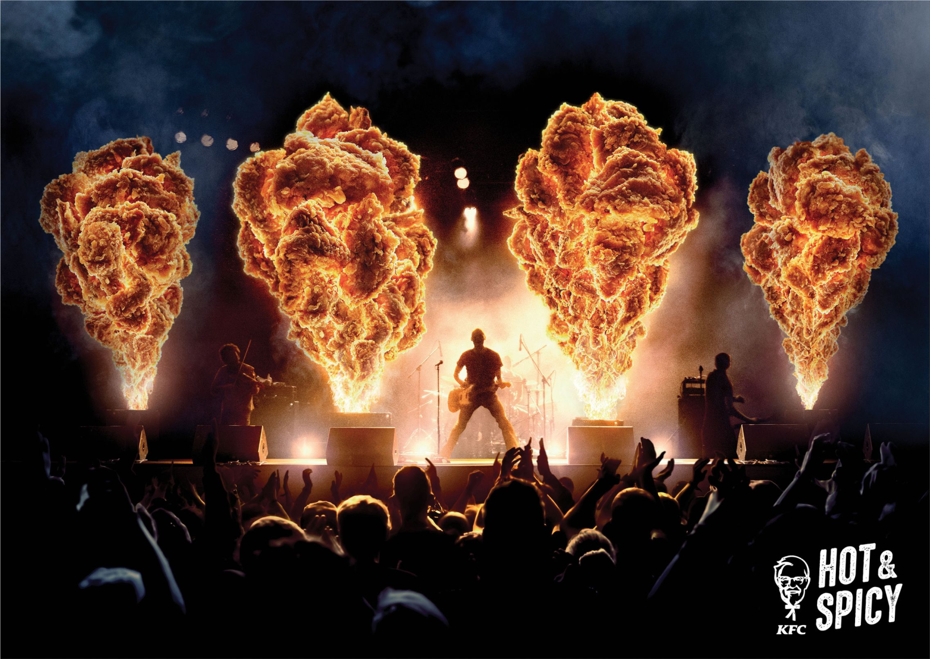

TUGAS UAS!!
Contoh: iklan KFC Amerika/ Inggris

Slide 30
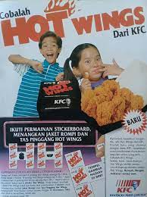

TUGAS UAS!!
Contoh: iklan KFC Indonesia

